Slide 2


Slide 3
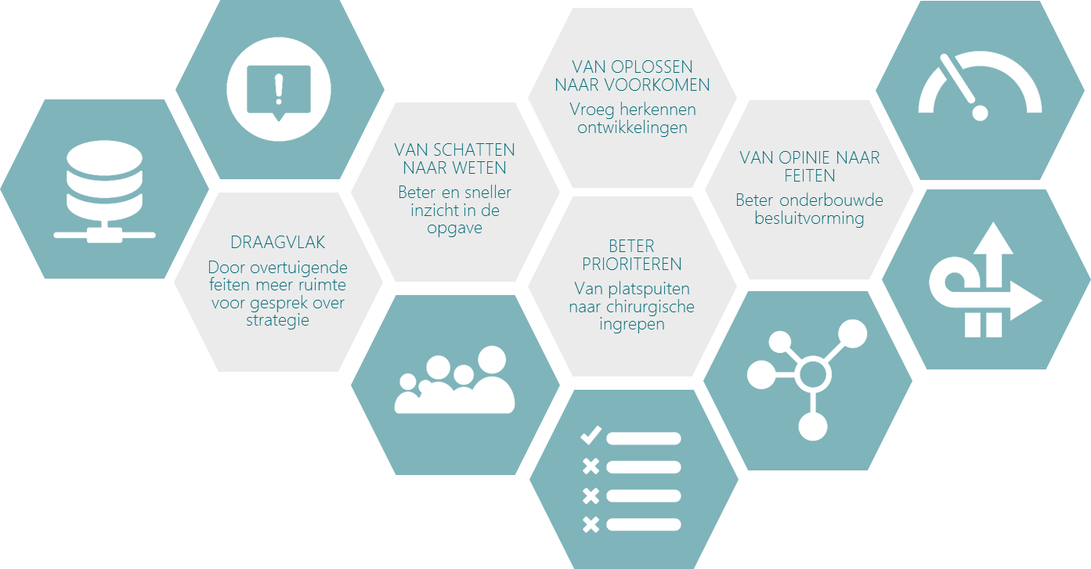
De kansen van big data

Slide 4
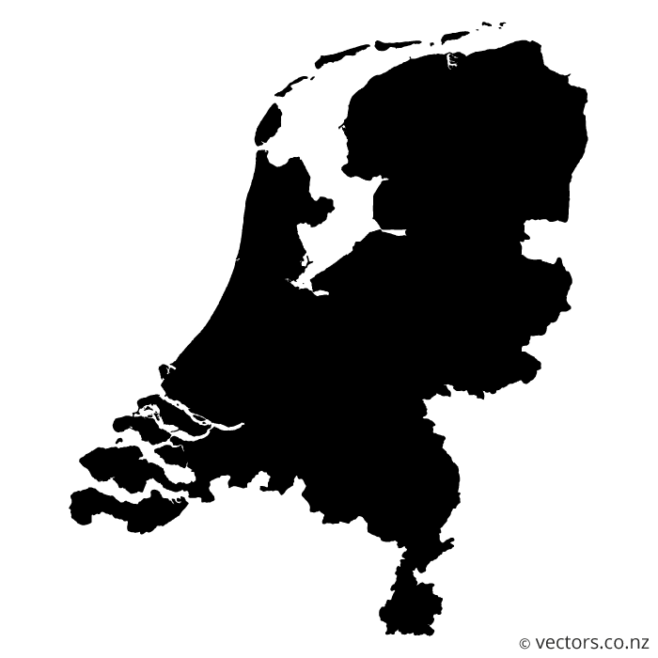









De kansen van big data
Data
Algoritmes
Dashboards
Beslissingen
Komt steeds meer openbaar Wordt automatisch vergaard Kan sneller worden gekoppeld Krijgt waarde | Niet altijd hogere wiskunde Op zoek naar patronen Vaker voorspellend | Sneller, makkelijker, leuker Meebeleven, zelf klooien | Evidence based Smart cities

Slide 5
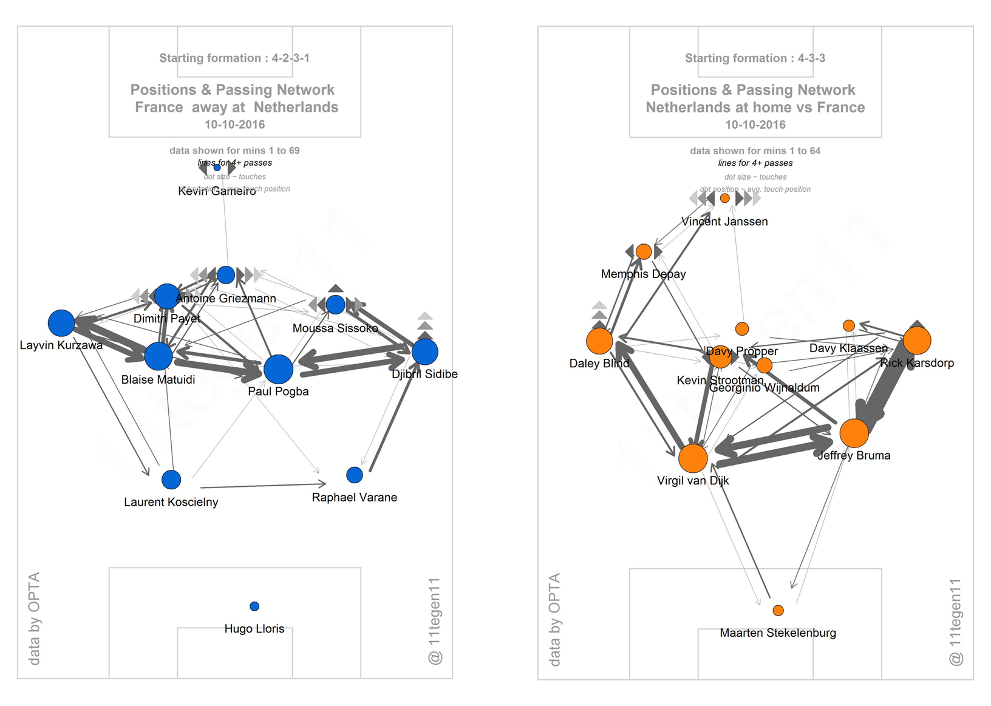



De kansen van big data

Slide 6


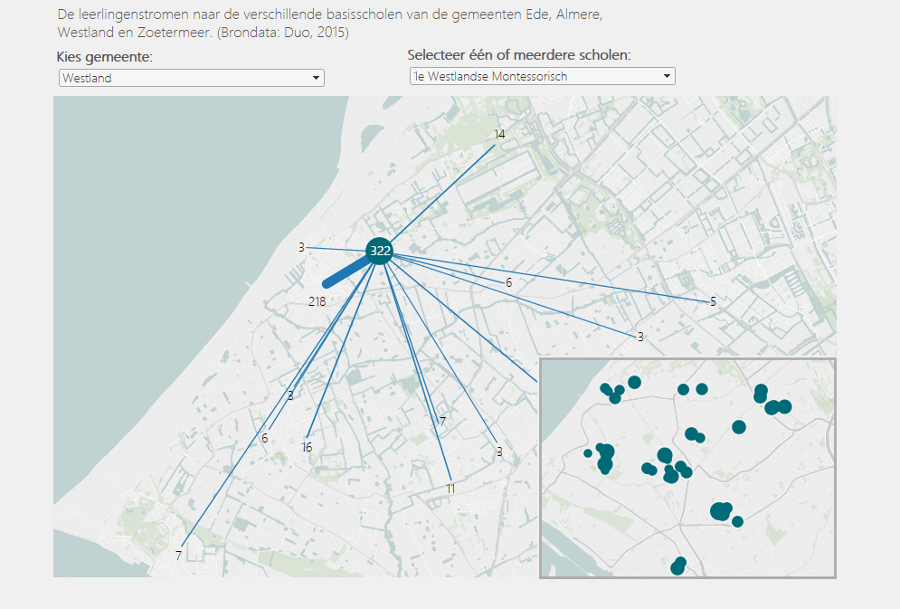

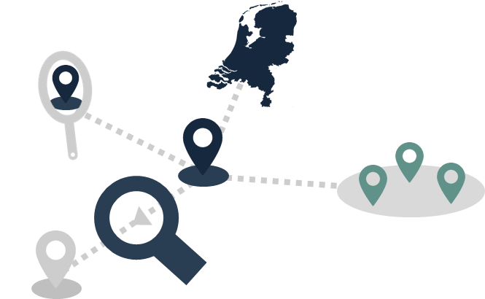
Voorzieningenplanning Groningen
Data | Algoritme | Dashboard
relaties leggen
tussen beleidsvelden
huisvestings
concept
spreiding
benchmark voorzieningen aanbod

Slide 7
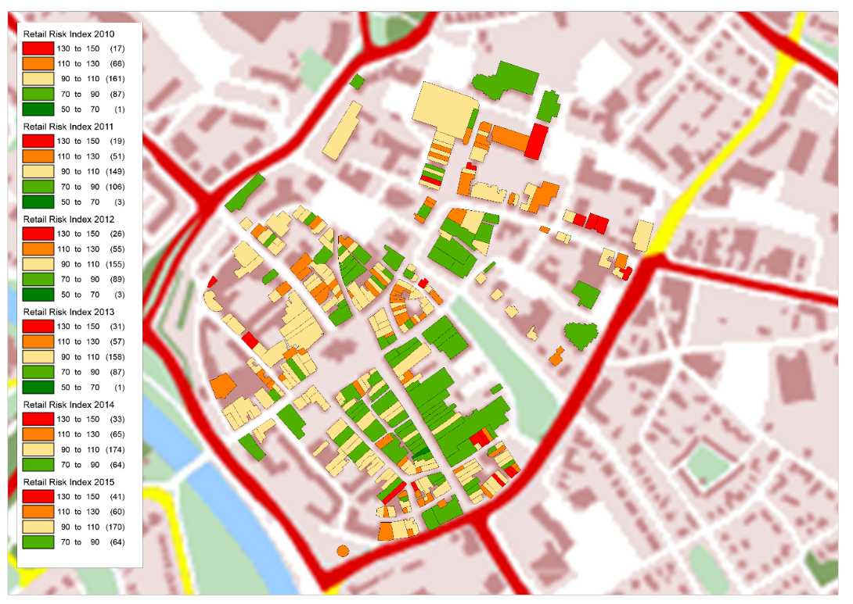
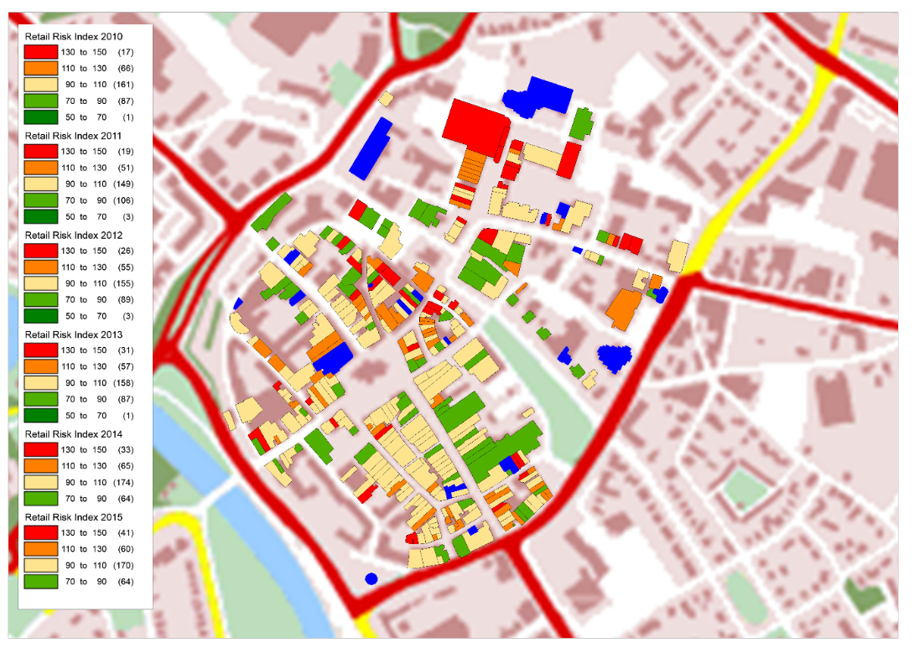
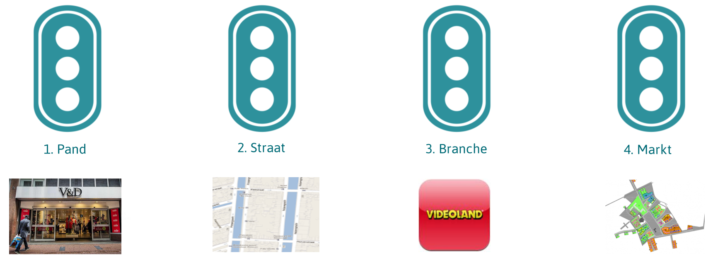
Retail Risk Index (dashboard)

Slide 8
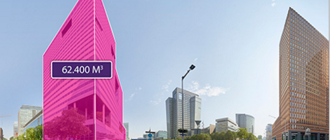
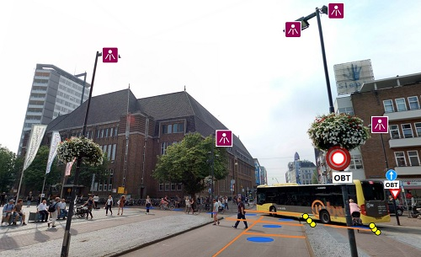
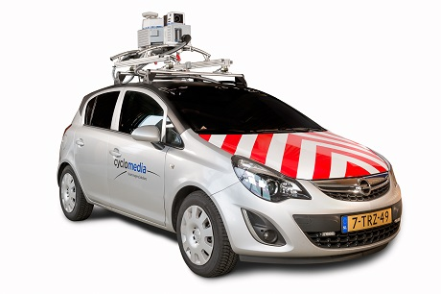
Cyclomedia asset inventarisatie

Slide 9

Het vraagt wat fantasie ….
Voorzieningenplanning Groningen (of voor heel Nederland)
Retail Risk Index (of hetzelfde voor bedrijfsterreinen)
Cyclomedia asset inventarisatie
Just in time gebiedsontwikkeling op basis van patronen in de vraag
Effecten van gebiedsontwikkeling meten en voorspellen
Prestatieafspraken woningcorporaties met de feiten op tafel
Waardering van vastgoed op open data
…

